Slide 1
МБОУ «Каракашлинская основная общеобразовательная школа»
Ютазинского муниципального района Республики Татарстан
Отчет о работе отряда РДШ
за 2018-2019 учебный год
Руководитель: Ахметова Э.Ф.

Slide 2
Отряд РДШ
Командир отряда- Миннегулова Вилуза
Члены отряда- учащиеся 7-9 классов
Руководитель- Ахметова Э.Ф.

Slide 3
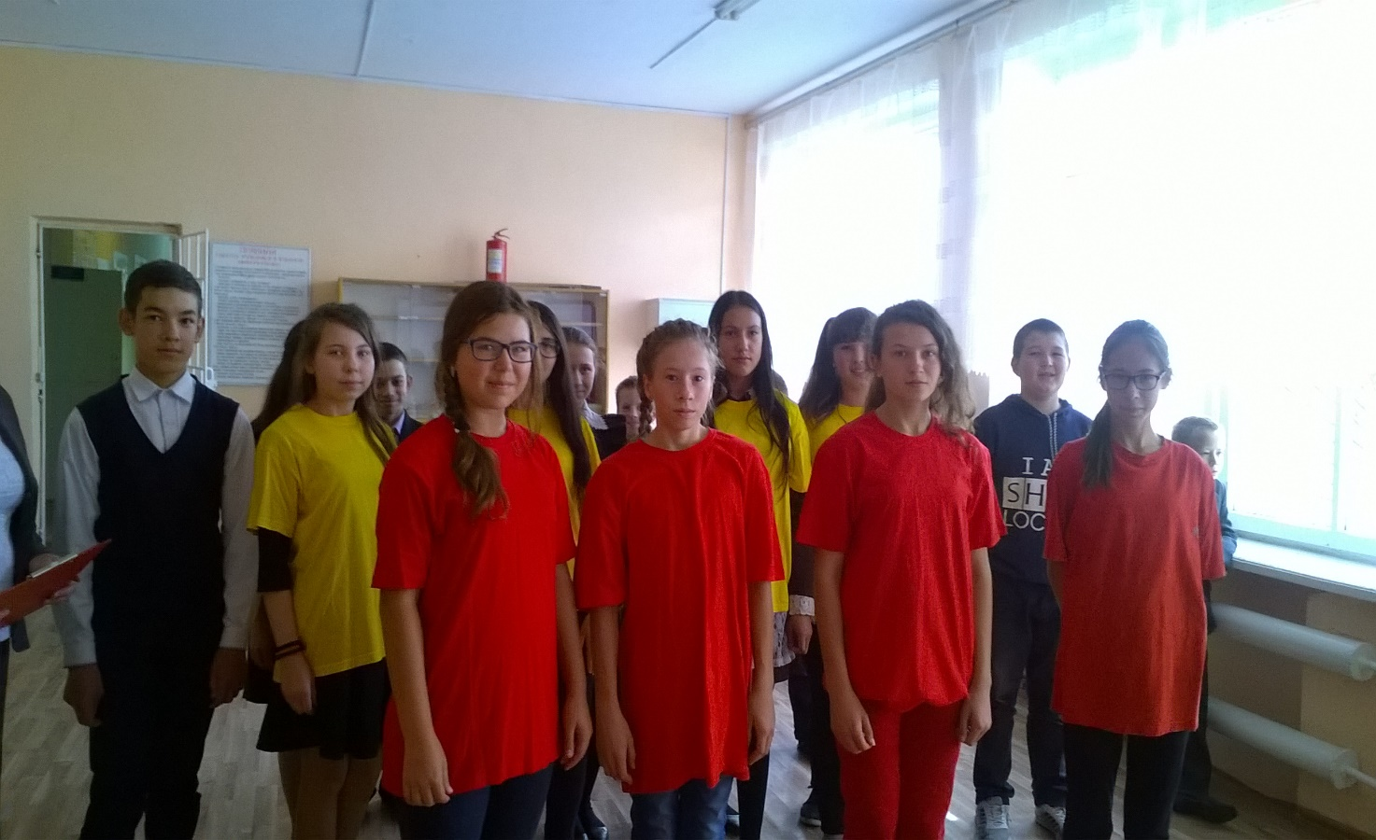
Наш отряд
- веселый и шумный; задорный, спортивный; мобильный и умный;
- весьма креативный; и очень дружный!

Slide 4

В течение всего 2018 -2019 учебного года активистами и лидерами РДШ были проведены мероприятия в школе по всем четырем направлениям деятельности РДШ:
1. Информационно-медийное;
2. Военно-патриотическое;
3. Гражданская активность;
4. Личностное развитие.

Slide 5
Цели программы:
-развитие творческого потенциала личности;
создание благоприятных условий для развития личности школьника;
формирование позитивного отношения к здоровому образу жизни и осознанного выбора им профессии.

Slide 6
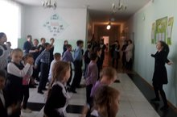
Информационно-медийное направление
В течение всего года активисты вели фоторепортажи с различных мероприятий и акций, готовили фотоотчеты, оповещали учащихся школы о грядущих конкурсах, фестивалях, акциях и т.п.

Slide 7
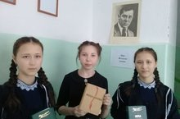
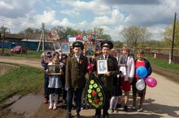
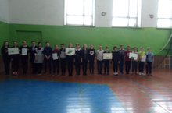
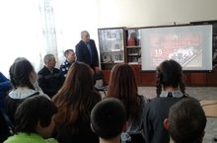
Военно-патриотическое направление
В рамках этого направления были проведены следующие мероприятия:
-военно-спортивный праздник для «А ну-ка, мальчики!»;
- смотр песни и строя;
-участие в акции Бессмертный полк;
-Зарница;
-встреча с воинами-интернационалиста-ми

Slide 8
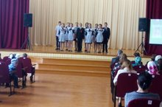
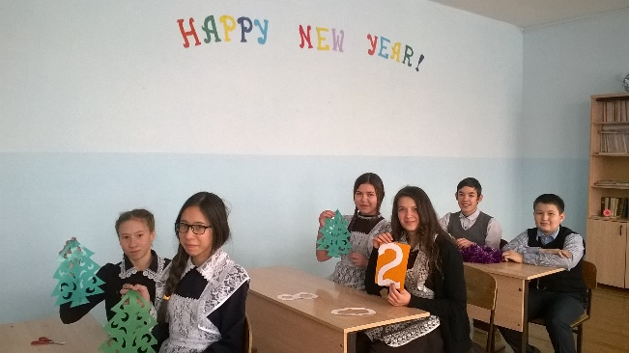
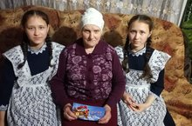
Гражданская активность
На протяжении всего учебного года активисты направления «Гражданская активность» навещали подшефных ветеранов, поздравляли с праздниками, готовили сувениры и подарки для ветеранов трудового фронта и ветеранов педагогического труда;
приняли участие в конкурсе хоровых коллективов ко Дню Победы

Slide 9
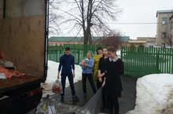
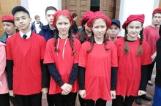
Гражданская активность
Практически ни одно мероприятие не обходилось без участия членов нашего отряда.

Slide 10
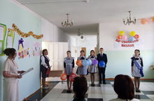
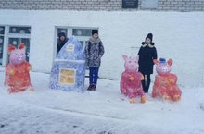
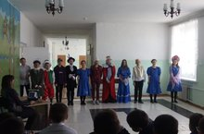
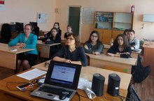
Личностное развитие
Особенно много интересного связано с делами личностного направления . Они проводились с целью развития творческого потенциала школьников и популяризации ЗОЖ.

Slide 11
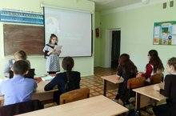
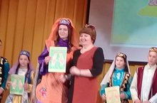
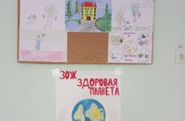
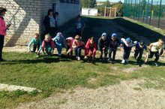
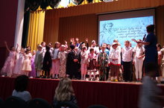
Личностное развитие
Активисты РДШ активно участвовали в оформлении школы к Новому году, подготовили и провели такие мероприятия, как новогодний Бал, сказку в рамках акции «Чистое слово», Первое сентября и Последний звонок, участвовали в конкурсе «Татар кызы-татар егете»,в конкурсе рисунков и плакатов по ЗОЖ, писали Тотальный диктант

Slide 12
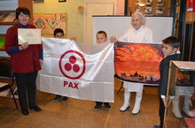
Самое масштабное мероприятие
На базе нашей школы в краеведческом музее состоялась торжественная церемония вручения Знамени Мира. Знамя Мира является символом Пакта Рериха, первого в истории международного договора о защите художественных и научных учреждений и исторических памятников. Знамя вручила Полномочный представитель Международного комитета Знамени Мира, путешественница, волонтер Тамара Сергеевна Макаренко. Более 10 лет, находясь на пенсии, со Знаменем Мира на сумке-тележке, она автостопом прошла по Центральной, Алтайской части России и севера Дальнего Востока тысячи километров. Ее цель- утверждении в жизни общества ценностей мира, толерантности, диалога народов, культур и цивилизаций.

Slide 13
Задачи на будущее
Продолжать привлекать наших сверстников к участию в проектах, акциях, конкурсах в рамках РДШ в школе.
Принимать активное участие в региональных и всероссийских мероприятиях РДШ.
Организовывать экскурсии и встречи с интересными людьми с целью вызвать интерес школьников к различным сферам деятельности.
Активно развивать волонтерское движение.

Slide 14
Спасибо за внимание!

